Slide 1










العودة للأسئلة
Notes:
الدرجات من ١- ١٠٠ ( إذا ضغطت على زر السهم اليسار من لوحة المفاتيح فسيظهر جميع الأرقام حتى ١٠٠)

Slide 2
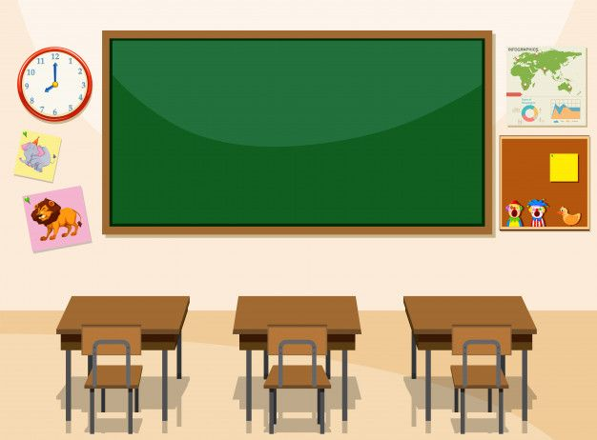
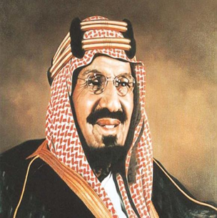
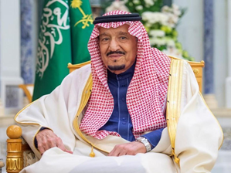
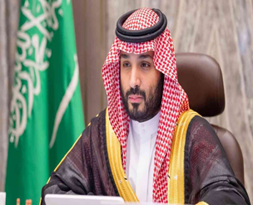

مراجعة لغتي الخالدة الوحدة الثالثة
أعلام سابقون
إعداد المعلمة: وسمية مرشود العتيبي
ابدأ
Notes:
اضغط على الزر ابدأ لبدء الأسئلة

Slide 3
أول الوصايا التي أوصى بها لقمان ابنه :
عدم الاشراك بالله
شكر النعم
الصبر
إقامة الصلاة
التالي
عودة للنقاط

Slide 4
قال تعالى :(إن أنكر الأصوات لصوت الحمير)
الغرض من التشبيه التنفير من :
التحدث بسرعة
رفع الصوت
خفض الصوت
تنغيم الصوت
التالي
عودة للنقاط

Slide 5
الخطوة الثالثة من خطوات القراءة المتعمقة :
الاسئلة
الاستطلاع
القراءة
المراجعة
التالي
عودة للنقاط

Slide 6
النائبات جمع نائبة وتعني :
الأحزان
العواقب
الأماني
المصائب
التالي
عودة للنقاط

Slide 7
ضد كلمة (العدل) :
الأمن
الرحمة
الخوف
الظلم
التالي
عودة للنقاط

Slide 8
أقوى الحركات هي :
الضمة
الفتحة
السكون
الكسرة
التالي
عودة للنقاط

Slide 9
الكلمة الصحيحة إملائياً عند جمع كلمة (مبدأ) هي :
مبادئ
مباديء
مبادي
مبادى
التالي
عودة للنقاط

Slide 10
تُكتب الهمزة المتطرفة في كلمة (نساء)
على السطر لأن حركة الحرف الذي قبلها :
الضم
الكسر
الفتح
السكون
التالي
عودة للنقاط

Slide 11
وعد الله المؤمنين بالنصر . (وعد) فعل معتل نوعه :
ناقص
أجوف
مثال
مهموز
التالي
عودة للنقاط

Slide 12
قرأ الطالب الدرس . (قرأ) فعل صحيح نوعه :
سالم
مُضعف
مهموز
أجوف
التالي
عودة للنقاط

Slide 13
(إذا زُلزلت الأرضُ زلزالها )
(زُلزلت) فعل صحيح نوعه :
مُضعف ثلاثي
سالم
مثال
مُضعف رباعي
التالي
عودة للنقاط

Slide 14
حضر الوزير نفسه الحفل . لفظ التوكيد في الجملة هو :
الوزير
حضر
الحفل
نفسه
التالي
عودة للنقاط

Slide 15
أبي أبي عاد من السفر . نوع الأسلوب :
نداء
استفهام
توكيد
تعجب
التالي
عودة للنقاط

Slide 16
بايع المسلمون ... بكر بالخلافة بعد الرسول صلى الله عليه وسلم . اختاري المفعول به الصحيح في الفراغ :
أبا
أبو
أبي
أب
التالي
عودة للنقاط

Slide 17
ينصر الله .... اختاري مفعولاً به صحيحاً :
المؤمنون
المؤمناتَ
المؤمنان
المؤمنين
التالي
عودة للنقاط

Slide 18
الجملة المفتاحية تكون في :
وسط الفقرة
بداية الفقرة
جميع ما سبق
نهاية الفقرة
التالي
عودة للنقاط

Slide 19
آخر مرحلة في استراتيجية الكتابة هي :
كتابة المسودة
جمع المعلومات
المراجعة والتنقيح
تصميم مخطط للموضوع
التالي
عودة للنقاط

Slide 20
القدرة على مواجهة الجمهور دون خوف أو خجل :
الجرأة
الطلاقة
التنغيم
نقل العاطفة
التالي
عودة للنقاط

Slide 21

شكرا لكم قضينا وقتا ممتعاً

